Slide 1
Revista
Escola Bíblica Dominical
EBD 1

Slide 2
HABACUQUE SE QUEIXA E CONFIA
Texto biblico: Habacuque 1 e 3
Texto áureo: Habacuque 1.2-4

Slide 3
QUEIXAS DE FÉ: Habacuque 1.2-4
A contemplação de Deus deve nos levar à compaixão pelo próximo.
A compaixão demanda informação.
Quando oramos, devemos estar com um joelho sobre a Bíblia e o outro sobre o jornal do dia.

Slide 4
O PODER DA FÉ. Habacuque 1.12-17
Deus responde a Habacuque, mas a resposta o deixou arrasado.
A segunda parte da oração de Habacuque tipifica a de muitos de nós, quando nos pomos a explicar algumas coisas a Deus, como se ele não soubesse de todas.
Assim mesmo, ela é o fruto de lábios honestos e Deus os aprecia.
A resposta de Deus: vida pela fé.

Slide 5
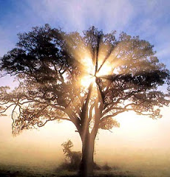
FAZENDO A FIGUEIRA FLORESCER: Habacuque 3
Ao meditar no presente e no passado, o profeta, em forma poética, pede que Deus faça hoje na vida do seu povo o que fez ontem.
Com Habacuque, aprendemos que a chama da nossa esperança é acesa quando olhamos para o que Deus já fez conosco.
A nossa fé é fortalecida quando olhamos para quem Deus é.

Slide 6
Um canto de celebração
Ainda que a figueira não floresça!

Slide 7
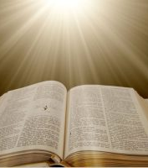
A origem da força
A força do cristão está em exultar em Deus, não para que os problemas desapareçam, mas para fortalecer a caminhada.

